Slide 1
Lezione 15
Antonio Origlia
a.a. 2021/2022
Slides gentilmente fornite da Laura Bozzelli
Notes:
1

Slide 2
Sommario - Lezione 15: Matrici e stringhe
Array bidimensionali (matrici).
Dichiarazione e inizializzazione di matrici.
Accesso agli elementi di una matrice.
Matrici e funzioni.
Matrici verso array di puntatori.
Stringhe.
Funzioni di libreria per la manipolazione di caratteri.
Funzioni di libreria per la manipolazione di stringhe.

Slide 3
Array monodimensionali (1/2)
Nel linguaggio C, un array, detto anche vettore, è una sequenza ordinata di dati dello stesso tipo, raggruppati sotto un unico nome.
I singoli dati in un array monodimensionale sono chiamati elementi dell’array e possono essere acceduti tramite l’operatore di indicizzazione [].
Elementi consecutivi in un array hanno locazioni di memoria contigue.
Il numero di elementi di un array monodimensionale è chiamato lunghezza dell’array. Gli array sono in generale dati a lunghezza variabile dal momento che la lunghezza di un array può essere specificata tramite espressioni numeriche intere il cui valore è noto a tempo di esecuzione.

Slide 4
Array monodimensionali (2/2)
A differenza degli aggregati (strutture e unioni) e dei tipi enumerativi, per definire una variabile di tipo array non bisogna prima definire un tipo array.
Nella dichiarazione di una variabile di tipo array monodimensionale si specifica il nome della variabile, il tipo comune degli elementi di un array, e la lunghezza dell’array.
Il tipo di un elemento di un array monodimensionale può essere un tipo predefinito semplice, un tipo struct, un tipo union, o un tipo enumerativo.
Una variabile array è una variabile puntatore costante: il suo valore rappresenta sempre l’indirizzo di memoria della locazione di memoria associata al primo elemento dell’array.

Slide 5
Array bidimensionali (1/5)
Un array bidimensionale (detto anche matrice) o array di dimensione 2 è un array monodimensionale i cui elementi sono array monodimensionali dello stesso tipo e aventi la stessa lunghezza L.
I singoli elementi di tipo array di un array bidimensionale sono chiamati righe e hanno la stessa lunghezza. Per elemento di un array bidimensionale (o matrice) intendiamo un elemento di qualche riga della matrice.
La lunghezza complessiva di una matrice corrisponde al numero complessivo dei sui elementi e, cioè, il numero di righe moltiplicato per la lunghezza di ciascuna riga.

Slide 6
Array bidimensionali (2/5)
Un uso comune degli array bidimensionali (matrici) è quello di rappresentare tabelle di valori che contengono informazioni disposte in righe e colonne.
I singoli elementi di un array bidimensionale vengono acceduti specificando tramite il duplice uso dell’operatore di indicizzazione [] due indici:
L’indice di riga che va da 0 al numero di righe -1.
L’indice di colonna che va da 0 a L-1, dove L è la lunghezza di ciascuna riga.
Il numero di colonne di una matrice corrisponde alla lunghezza di ciascuna riga. Ad esempio, per una matrice A con N righe e M colonne per accedere all’elemento di indice di riga 0≤ i≤N-1 e indice di colonna 0≤ j ≤M-1, si utilizza l’espressione A[i][j].

Slide 7
Array bidimensionali (3/5)
Dal punto di vista della memoria, gli array bidimensionali sono gestiti nel linguaggio C come array monodimensionali. Questo significa che tutti gli elementi della matrice sono disposti in memoria come un’unica sequenza ordinata (per indirizzi di memoria) di celle di memoria contigue:
Gli elementi della prima riga precedono quelli della seconda riga, e così via. Le righe sono ordinate per valori crescenti dell’indice di riga.
Elementi all’interno di una stessa riga sono ordinati per valori crescenti dell’indice di colonna.
Un array bidimensionale (matrice) con M righe e N colonne è chiamato anche array o matrice M per N.

Slide 8
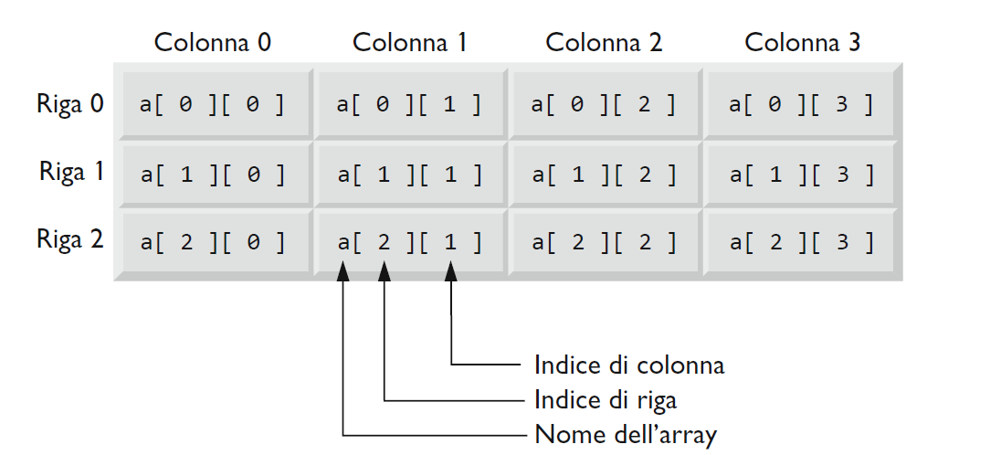
Array bidimensionali (4/5)
Esempio: matrice a 3 per 4
Gli elementi della riga i con 0≤ i≤2 hanno tutti il primo indice (indice di riga) uguale a i.
Gli elementi della colonna j con 0≤ j ≤3 hanno tutti il secondo indice (indice di colonna) uguale a j.

Slide 9
Array bidimensionali (5/5)
Similmente agli array monodimensionali, per definire una variabile di tipo array bidimensionale non bisogna prima definire un tipo array bidimensionale.
Nella dichiarazione di una variabile di tipo array bidimensionale si specifica il nome della variabile, il tipo comune degli elementi della matrice, il numero di righe, ed il numero di colonne.
Il tipo di un elemento di un array bidimensionale può essere un tipo predefinito semplice, un tipo struct, un tipo union, o un tipo enumerativo.

Slide 10
Dichiarazione array bidimensionali (1/3)
Sintassi matrici in C:
<tipo elemento> <nome matrice> [ <N_Righe>][<N_Colonne>];
<tipo elemento>: rappresenta il tipo comune degli elementi. Per elementi semplici è l’insieme di parole chiave per identificare il tipo semplice (int, double, char, long double, ecc). Per i tipi struttura (risp., unione, risp., enumerazione) è la parola chiave struct (risp., union, risp., enum) seguita dal nome del tipo (come specificato nella definizione di tipo).
<nome matrice>: nome della matrice (qualsiasi identificatore valido).
<N_Righe>: numero di righe. Può essere una qualsiasi espressione numerica di tipo intero.
<N_Colonne> : numero di colonne. Può essere una qualsiasi espressione numerica di tipo intero.

Slide 11
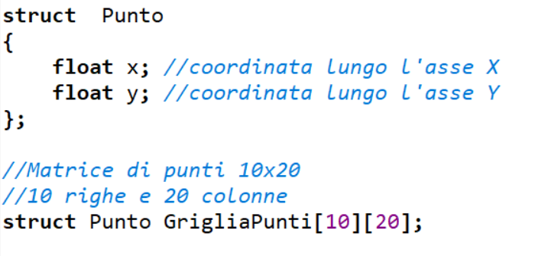
Dichiarazione array bidimensionali (2/3)
Esempio dichiarazione matrici in C: matrici di strutture

Slide 12
Dichiarazione array bidimensionali (3/3)
Sintassi:
<tipo elemento> <nome matrice> [ <N_Righe>][<N_Colonne>];
Per dichiarazioni di (variabili) matrici globali o locali statiche (e, cioè, il cui campo di memoria è statico), le espressioni <N_Righe> e <N_Colonne> devono essere espressioni numeriche intere costante i cui valori, determinabili a tempo di compilazione, devono essere interi positivi. Altrimenti, il compilatore segnala un errore di sintassi. Per tali variabili, l’area di memoria viene allocata all’inizio dell’esecuzione del programma.
Per dichiarazioni di matrici locali automatiche, è possibile utilizzare espressioni numeriche intere generiche per specificare il numero di righe ed il numero di colonne. La valutazione a tempo di esecuzione dell’espressione numerica per il numero di righe e numero di colonne può generare un errore irreversibile se il valore ottenuto non è positivo e eccede la capacità di memoria a disposizione.

Slide 13
Lista di inizializzazione per matrici (1/3)
Dichiarazione matrice con lista di inizializzazione:
<tipo elemento> <nome matrice> [<N_Righe>][<N_Colonne>]=
<inizializzazione>;
<N_Righe> e <N_Colonne> devono essere espressioni intere costanti.
Sintassi <inizializzazione>: rappresenta la parte di inizializzazione.
{ <Init 1>, ….,<Init N>}
N deve essere non superiore al numero di righe.
<Init i> inizializza la righe di indice i-1: è una lista di inizializzazione completa o parziale per la riga di indice i che specifica i valori dei singoli elementi separati da virgole e racchiusi tra parentesi graffe
Tutti gli elementi che non hanno un inizializzatore esplicito sono inizializzati automaticamente a zero.
Per dichiarazioni di variabili globali o statiche, le espressioni numeriche utilizzate per l’inizializzazione dei singoli elementi devono essere costanti.

Slide 14
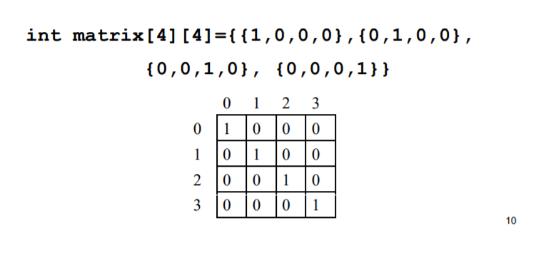
Lista di inizializzazione per matrici (2/3)
Esempio:

Slide 15
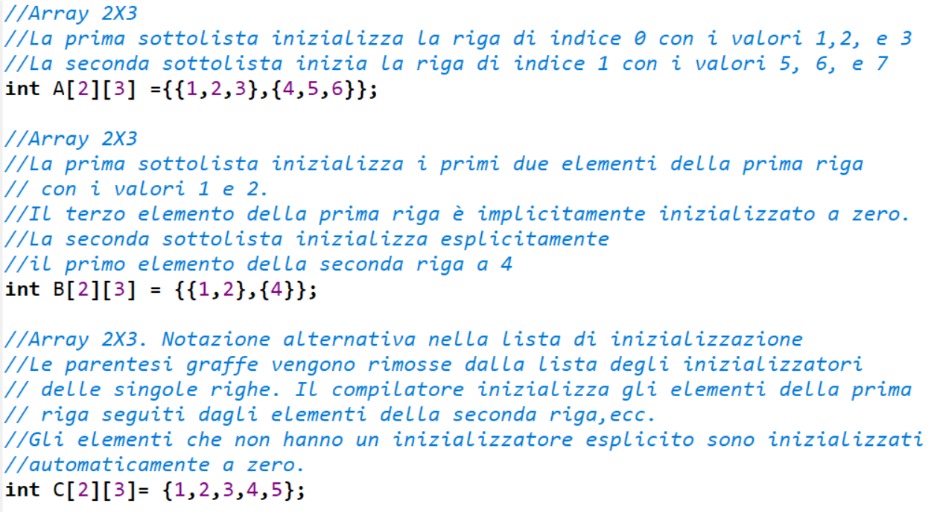
Lista di inizializzazione per matrici (3/3)
Esempio:

Slide 16
Accesso agli elementi di una matrice (1/2)
Ad ogni elemento di un array bidimensionale è associato un indice di riga che va da 0 al numero di righe meno 1 ed un indice di colonna che va da 0 al numero di colonne meno 1.
Si può far riferimento a uno qualunque degli elementi di un array bidimensionale fornendo il nome dell’array seguito dall’indice di riga racchiuso tra parentesi quadre a sua volta seguito dall’indice di colonna racchiuso tra parentesi quadre.

Slide 17
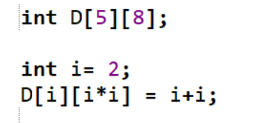
Accesso agli elementi di una matrice (2/2)
Sintassi accesso agli elementi di una matrice.
<nome matrice>[<indice riga>] [<indice colonna>]
<indice riga> e <indice colonna> sono generiche espressioni numerica intere.
L’espressione <nome matrice>[<indice riga>] [<indice colonna>] è un left value:può essere utilizzata alla stessa stregua di una variabile avente come tipo il tipo degli elementi della matrice. In particolare, può comparire come operando sinistro in un’istruzione di assegnazione e come parte di un’espressione numerica se il tipo degli elementi è numerico.

Slide 18
Memorizzazione di una matrice (1/2)
Le matrici sono memorizzate per righe in celle contigue.
Matrice A con N righe e M colonne:
A[0][0]
A[0][1]
A[0][M-1]
A[N-1][0]
A[N-1][1]
A[N.1][M-1]
Una variabile matrice A rappresenta una variabile puntatore all’array monodimensionale corrispondente alla prima riga della matrice.
Per ogni indice di riga 0 ≤ i≤N-1, A[i] è un puntatore costante il cui valore è l’indirizzo di memoria del primo elemento della riga i: le espressioni A[i] e &A[i][0] sono equivalenti.
La variabile A è un puntatore costante a puntatori costanti: il suo valore coincide con l’indirizzo di memoria di A[0]: le espressioni A , &A[0], e &&A[0][0] sono equivalenti.

Slide 19
Memorizzazione di una matrice (2/2)
Le matrici sono memorizzate per righe in celle contigue.
Matrice A con N righe e M colonne:
A[0][0]
A[0][1]
A[0][M-1]
A[N-1][0]
A[N-1][1]
A[N.1][M-1]
Nell’aritmetica dei puntatori, l’offset dell’elemento A[i][j] rispetto all’indirizzo di memoria di A[0][0] è M*i + j.
&A[i][j]
&A[0][0] + M*i +j
A[i]+j
*(A+i) + j
A[i][j]
*(&A[0][0] + M*i +j)
*(A[i]+j)
*(*(A+i) + j)

Slide 20
Array bidimensionali e funzioni (1/5)
Le funzioni possono avere come parametri formali variabili di qualsiasi tipo e, dunque, anche variabili matrici (array bidimensionali).
In una funzione, la dichiarazione di un parametro formale di tipo matrice corrisponde alla dichiarazione di una variabile matrice dove è necessario specificare il numero di colonne ma non il numero di righe.
Sintassi parametro formale array monodimensionale:
<tipo elemento> <nome parametro> [ ][<N_Colonne>]
<N_Colonne>: deve essere un’espressione numerica costante. Va dichiarato necessariamente il numero di colonne dal momento che ciò che viene passato è un puntatore ad un array di righe ed il compilatore deve conoscere la lunghezza di ogni riga (e, cioè, il numero di colonne) per consentire l’accesso agli elementi della matrice.

Slide 21
Array bidimensionali e funzioni (2/5)
Sintassi parametro formale array monodimensionale:
<tipo elemento> <nome parametro> [ ][<N_Colonne>]
Il numero di righe è irrilevante ai fini dell’aritmetica dei puntatori su <nome parametro> .
L’argomento (parametro attuale) in una chiamata di funzione deve essere il nome di una variabile matrice i cui elementi hanno lo stesso tipo degli elementi del parametro formale.

Slide 22
Array bidimensionali e funzioni (3/5)
Una variabile matrice A è una variabile puntatore a puntatore: il suo valore è l’indirizzo di memoria dell’array monodimensionale corrispondente alla prima riga di A. Il valore di A è &A[0].
Quando in una chiamata di funzione viene passato come argomento una variabile matrice A, viene copiato nel corrispondente parametro formale l’indirizzo di memoria di A[0].
Di conseguenza, quando la funzione chiamata modifica nel suo corpo gli elementi del parametro formale, essa modifica gli effettivi elementi della matrice passato come argomento nelle loro originarie locazioni di memoria.
Dunque, le matrici come gli array monodimensionali vengono passati per riferimento.

Slide 23
Array bidimensionali e funzioni (4/5)
Sintassi parametro formale array monodimensionale:
<tipo elemento> <nome parametro> [ ][<N_Colonne>]
Sintassi alternativa come puntatore alla prima riga:
<tipo elemento> (* <nome parametro>) [<N_Colonne>]
BUONA NORMA: specificare nel prototipo della funzione un parametro intero che rappresenta il numero di righe della matrice.

Slide 24
Array bidimensionali e funzioni (5/5)
Sintassi alternativa come puntatore di puntatore:
<tipo elemento> ** <nome parametro>
In questo caso, nella chiamata di funzione, deve essere passato il nome di un array monodimensionale di puntatori di lunghezza pari al numero di righe della data matrice A e il cui elemento i-esimo ha come valore l’indirizzo della riga i-esima di A e, cioè, A[i].
BUONA NORMA: adottando la notazione di puntatore a puntatore, specificare nel prototipo della funzione un parametro intero che rappresenta il numero di righe della matrice ed un altro parametro intero rappresentante il numero di colonne.

Slide 25
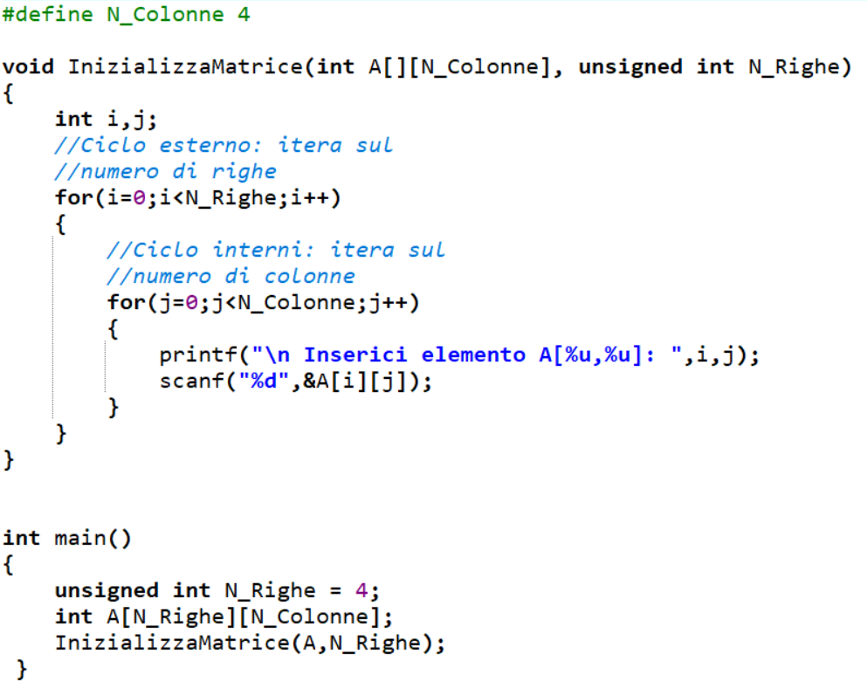
Esempio: inizializzazione matrice (1/3)

Slide 26
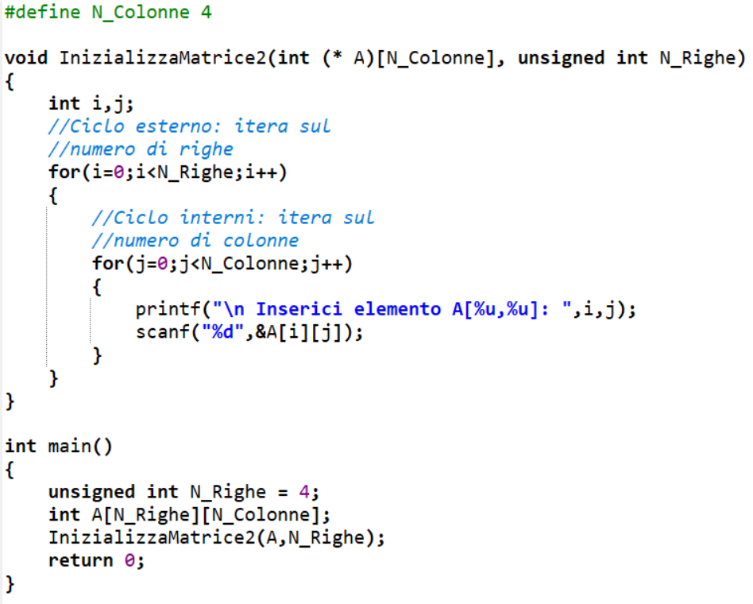
Esempio: inizializzazione matrice (2/3)

Slide 27
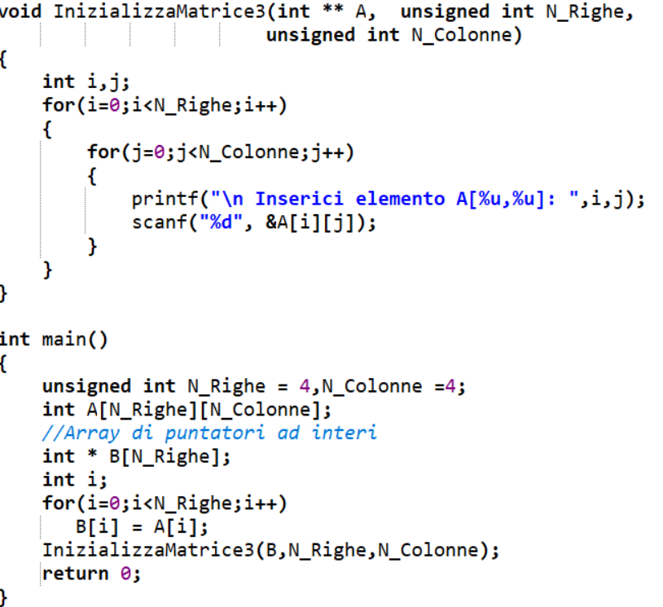
Esempio: inizializzazione matrice (3/3)

Slide 28
Matrice verso array di puntatori (1/3)
Un array di puntatori è un array monodimensionale i cui elementi sono puntatori a dati di un certo tipo.
Sintassi dichiarazione array di puntatori:
<tipo elemento> * <nome array> [<lunghezza array>]
La definizione alloca un array di N puntatori ad elementi aventi tipo <tipo elemento> dove N è il valore di <lunghezza array>.
Ogni puntatore deve essere esplicitamente istanziato in modo statico oppure tramite funzioni di libreria per l’allocazione dinamica della memoria (lo vedremo in seguito).

Slide 29
Matrice verso array di puntatori (2/3)
Una matrice A N × M può essere vista come un’array di puntatori costanti di lunghezza pari al numero di righe. L’i-esimo elemento dell’array memorizza l’indirizzo della riga i-esima e, cioè, il valore di A[i].
I vettori di puntatori sono più generali delle matrici dal momento che elementi distinti dell’array possono puntare ad array monodimensionali (righe) aventi lunghezza diverse (array di array di lunghezze diversa).
Dunque, l’importante vantaggio offerto da un array di puntatori consiste nel fatto che esso consente di avere righe di lunghezza variabile.
L’uso più frequente dei vettori di puntatori consiste nel memorizzare stringhe (sequenze di caratteri) di diversa lunghezza.

Slide 30
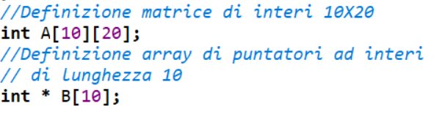
Matrice verso array di puntatori (3/3)
Esempio:
Ad esempio, A[3][4] e B[3][4] sono entrambi riferimenti ad un int sintatticamente corretti.
Tuttavia, A è un vettore bidimensionale: per esso sono state riservate 200 locazioni di memoria contigue di ampiezza pari a quella di un int.
Per B, invece, la definizione alloca soltanto 10 locazioni di memoria contigue di ampiezza pari a quella per memorizzare un indirizzo di memoria. Ognuno dei 10 puntatori nell’array deve essere inizializzato esplicitamente in modo statico o dinamico.

Slide 31
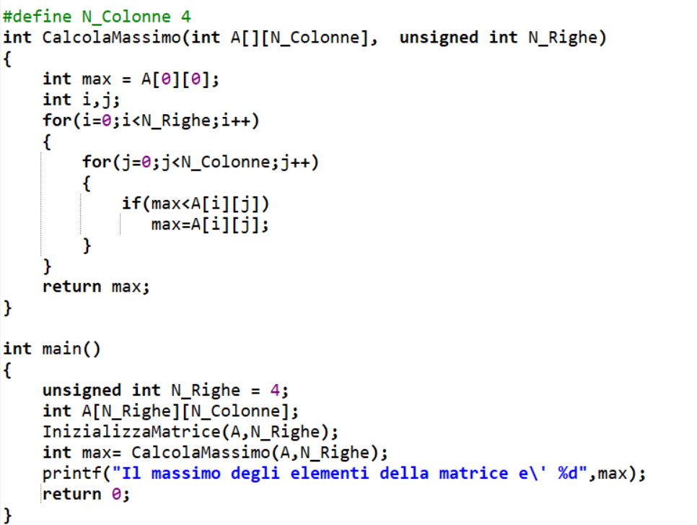
Esempio utilizzo matrici
Calcolo del massimo degli elementi di una matrice di interi.

Slide 32
Tipi carattere
Ricordiamo che i tipi carattere in C sono tipi interi a 1 byte utilizzati per rappresentare i caratteri alfanumerici e alcuni caratteri speciali (sequenze di escape) in accordo allo standard di codifica dei caratteri ASCII (American Standard Code for Information Interchange) tramiti interi a 8 bits. Vi sono due tipi per caratteri in C, uno con segno e l’altro senza segno:
char
unsigned char
Costante carattere: simbolo di carattere racchiuso tra apici singoli come ‘a’ . Il valore di una costante carattere è il valore numerico di quel carattere all’interno del set di caratteri della macchina (usualmente il codice ASCII del carattere).

Slide 33
Stringhe
Ricordiamo che nel linguaggio C, una costante stringa o stringa letterale è una arbitraria sequenza di caratteri racchiusa tra doppi apici, ad esempio ‘‘Esame di Programmazione’’.
Per stringa si intende un array (monodimensionale) di caratteri (elementi di tipo char) il cui ultimo carattere coincide con il carattere nullo di terminazione (‘\0’). La lunghezza di una stringa coincide con la lunghezza dell’array meno 1 (il carattere di terminazione non viene considerato).
Il linguaggio C fornisce alcuni costrutti per il trattamento specifico di stringhe insieme a funzioni di libreria per la manipolazione di stringhe.

Slide 34

Dichiarazione e inizializzazione di stringhe (1/2)
Una stringa può essere dichiarata come un normale array monodimensionale di elementi di tipo char assicurando nella fase di inizializzazione che l’ultimo carattere sia ‘\0’. Il linguaggio fornisce costrutti alternativi per la dichiarazione e l’inizializzazione di variabili stringhe.
Sintassi alternativa con lista di inizializzazione:
char <nome stringa> [ ] = {<c_1>,…,<c_N>,’\0’};
<c_1>,…,<c_N> sono costanti carattere.
Definisce un array di caratteri di lunghezza N+1 che termina con il carattere di terminazione nulla.
Esempio:

Slide 35

Dichiarazione e inizializzazione di stringhe (2/2)
Sintassi alternativa con inizializzazione basata su costante stringa:
char <nome stringa> [ ] = <costante stringa>;
oppure come un puntatore a carattere:
char * <nome stringa> = <costante stringa>;
Definisce un array di caratteri di lunghezza N+1 che termina con il carattere di terminazione nullo ‘\0’ dove N è la lunghezza della costante stringa.
Esempio:

Slide 36
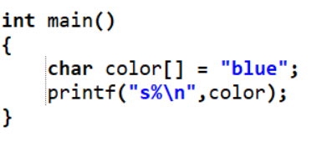
Stampa di una stringa di caratteri
Un array di caratteri che rappresenta una stringa può essere inviato in uscita con printf usando lo specificatore di conversione %s.
Esempio:
La funzione printf non controlla quanto è grande l’array di caratteri. I caratteri della stringa sono stampati finchè non si incontra un carattere nullo di terminazione.

Slide 37
Inizializzazione di stringhe tramite scanf (1/2)
È possibile utilizzare lo specificatore di conversione %s per inizializzare tramite la funzione scanf un array di caratteri ad una stringa di caratteri inseriti dall’utente.
Quando scanf incontra lo specificatore %s, legge i caratteri e li memorizza nell’array di input finchè non incontra uno spazio, una tabulazione, un newline o un indicatore di fine file. A questo punto, la funzione inizializza l’elemento corrente dell’array di input con ‘\0’.

Slide 38
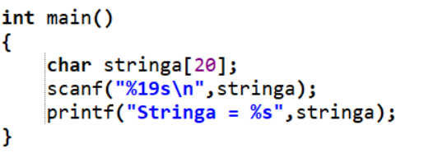
Inizializzazione di stringhe tramite scanf (2/2)
È importante assicurarsi che il numero di caratteri processati + il carattere nullo di terminazione non superi la lunghezza del vettore di caratteri (altrimenti si genera un overflow del buffer). Ciò può essere garantito utilizzando lo specificatore di conversione per stringhe nel formato %Ns dove N è una costante intera non negativa che indica il numero massimo di caratteri che possono essere letti ed inseriti nell’array di input.
Esempio:

Slide 39
Libreria per il trattamento di caratteri (1/3)
La libreria di funzioni per il trattamento di caratteri (<ctype.h>) includono diverse funzioni che eseguono test e conversioni di dati di tipo carattere. L’argomento di ognuna di queste funzioni è un int, il cui valore dev’essere una quantità rappresentabile come unsigned char. Ognuna di queste funzioni restituiscono un int.
Funzioni di test: ritornano un valore diverso da zero (true) se l’argomento soddisfa la condizione descritta, zero altrimenti.
int isalnum (int c): testa se c è una cifra decimale o una lettera.
int isalpha (int c): testa se c è una lettera.
int isblank (int c): testa se c è un carattere della classe blank: uno spazio o tab orizzontale ('\t').

Slide 40
Libreria per il trattamento di caratteri (2/3)
int iscntrl (int c): testa se c è un carattere di controllo: tab orizzontale ('\t'), tab verticale ('\v'), avanzamento pagina ('\f'), avviso ('\a'), backspace ('\b'), ritorno a capo ('\r'), newline ('\n').
int isdigit (int c): testa se c è una cifra decimale.
int isgraph (int c): testa se c è un carattere stampabile diverso da uno spazio.
int islower (int c): testa se c è una lettera minuscola.
int isprint (int c): testa se c è un carattere stampabile incluso uno spazio.
int ispunct (int c): testa se c è un carattere stampabile diverso da uno spazio, da una cifra o da una lettera.

Slide 41
Libreria per il trattamento di caratteri (3/3)
int isspace (int c): testa se c è un carattere di spaziatura: newline ('\n'), spazio (‘ '), avanzamento pagina ('\f'), ritorno a capo ('\r'), tab orizzontale ('\t') o verticale ('\v').
int isupper (int c): testa se c è una lettera maiuscola.
int isxdigit (int c): testa se c è carattere esadecimale.
Funzioni di conversione:
int tolower (int c): se c è una lettera maiuscola, restituisce c come lettera minuscola. Altrimenti, restituisce l’argomento inalterato.
int toupper (int c): se c è una lettera minuscola, restituisce c come lettera maiuscola. Altrimenti, restituisce l’argomento inalterato.

Slide 42
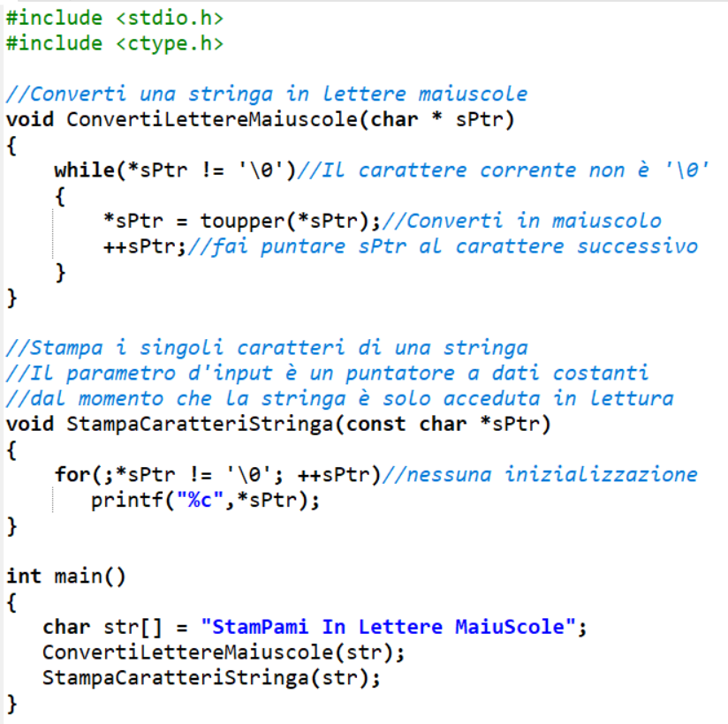
Esempio gestione caratteri

Slide 43
Libreria per il trattamento di stringhe
La libreria di funzioni per il trattamento di stringhe (<string.h>) fornisce diverse funzioni per:
Manipolazione di stringhe: copia e concatenazione.
Confronto lessicografico tra stringhe.
Ricerca di sotto-stringhe all’interno di stringhe.
Suddivisione di stringhe in token.
Determinazione della lunghezza di una stringa.
Funzioni di gestione della memoria (lo vedremo in seguito).
Le funzioni della libreria utilizzano la macro size_t che denota un tipo intero senza segno (dipendente dal compilatore).

Slide 44
Copia e concatenazione di stringhe (1/2)
char * strcpy (char * s1, const char * s2): copia il suo secondo argomento s2 (array di caratteri) nel suo primo argomento s1 e restituisce il valore di s1. È necessario assicurarsi che l’array di caratteri s1 sia grande abbastanza per memorizzare la stringa (incluso il carattere nullo di terminazione) riferita da s2.
char * strncpy (char * s1, const char * s2, size_t n): equivalente a strcpy, ma strncpy addizionalmente specifica il numero di caratteri da copiare nel primo argomento s1. Questo implica che la funzione non copia il carattere nullo di terminazione se il parametro n è minore della lunghezza dell’array s2.

Slide 45
Copia e concatenazione di stringhe (2/2)
char * strcat (char * s1, const char * s2): aggiunge il suo secondo argomento s2 (stringa) in coda al suo primo argomento s1 e restituisce il valore di s1. Il primo carattere del secondo argomento sostituisce il carattere ‘\0’ che termina la stringa nel primo argomento. È necessario assicurarsi che l’array di caratteri s1 sia grande abbastanza per memorizzare la prima stringa concatenata con la seconda stringa.
char * strncat (char * s1, const char * s2, size_t n): aggiunge un numero specificato n di caratteri della seconda stringa in coda alla prima e restituisce il valore di s1. Un carattere nullo di terminazione è aggiunto in coda automaticamente al risultato.

Slide 46
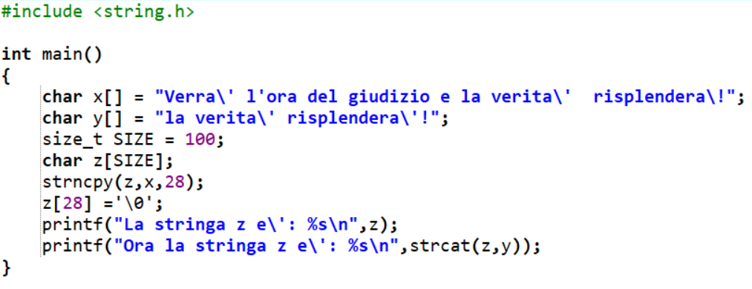
Esempio manipolazione stringhe

Slide 47
Confronto tra stringhe
char * strcmp (char * s1, const char * s2): confronta la stringa s1 con la stringa s2, restituendo 0, un valore minore di 0 o maggiore di 0 se s1 è, rispettivamente, uguale, minore o maggiore di s2 rispetto all’ordinamento lessicografico basato sui codici numerici (ASCII o Unicode) dei singoli caratteri che compongono una stringa.
char * strncmp (char * s1, const char * s2, size_t n): confronta fino a n caratteri della stringa s1 con la stringa s2. La funzione restituisce 0, un valore minore di 0 o maggiore di 0 se s1 è, rispettivamente, uguale, minore o maggiore di s2 per i primi n caratteri.

Slide 48
Ricerca di caratteri e sottostringhe (1/2)
char * strchr (const char * s1, int c): cerca la prima occorrenza del carattere c nella stringa s1. Se il carattere viene trovato, restituisce un puntatore al carattere in s1. Altrimenti, restituisce NULL.
char * strrchr (const char * s1, int c): cerca l’ultima occorrenza del carattere c nella stringa s1. Se il carattere viene trovato, restituisce un puntatore al carattere in s1. Altrimenti, restituisce NULL.
Size_t strncspn (const char * s1, const char * s2): restituisce la lunghezza della parte iniziale della stringa nel suo primo argomento che non contiene alcun carattere appartenente alla stringa nel suo secondo argomento.

Slide 49
Ricerca di caratteri e sottostringhe (2/2)
Size_t strnspn (const char * s1, const char * s2): restituisce la lunghezza della parte iniziale della stringa nel suo primo argomento che contiene solo caratteri della stringa nel suo secondo argomento.
char * strpbrk (const char * s1, const char * s2): cerca nel primo argomento s1 (una stringa) la prima occorrenza di un qualsiasi carattere che fa parte del suo secondo argomento s2 (un’altra stringa). Se un carattere viene trovato, restituisce un puntatore al carattere in s1. Altrimenti, restituisce NULL.
char * strpstr (const char * s1, const char * s2): se la prima stringa s1 contiene una sottostringa uguale a s2, restituisce un puntatore all’inizio della prima occorrenza di tale sottostringa in s1. Altrimenti, restituisce NULL.

Slide 50
Ricerca di token in stringhe
char * strtok (char * s1, const char * s2)
Suddivide la stringa s1 in una collezione di token, sottostringhe della stringa s1 separate da caratteri (delimitatori) contenuti nella stringa s2. Ad esempio, in una riga di testo, ogni parola può essere considerata un token e gli spazi e la punteggiatura che separano le parole possono essere considerati delimitatori.
Sono necessarie più chiamate alla funzione per ottenere i token. Nella prima chiamata, con il primo argomento che rappresenta la stringa data, viene restituito un puntatore in s1 al primo token ed il primo delimitatore in s1 viene sostituito con ‘\0’. Nelle chiamate successive, vengono restituiti i puntatori agli altri token in s1 fino a quando non viene restituito NULL (indica che non ci sono più token). In queste chiamate secondarie, il primo argomento deve essere NULL. La funzione tiene traccia internamente, tramite una variabile statica, di un puntatore al carattere successivo della stringa data.

Slide 51
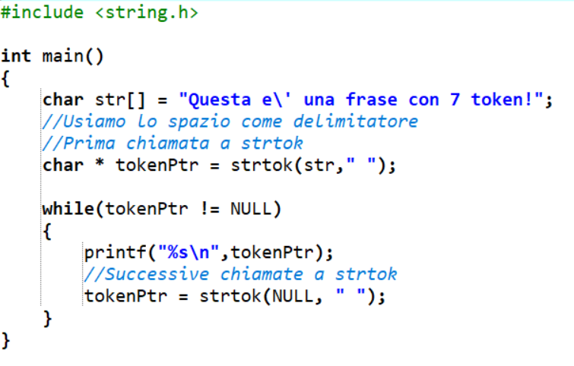
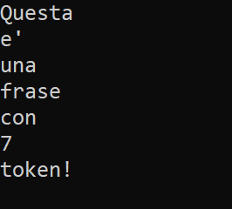
Esempio suddivisione in token
OUTPUT

Slide 52
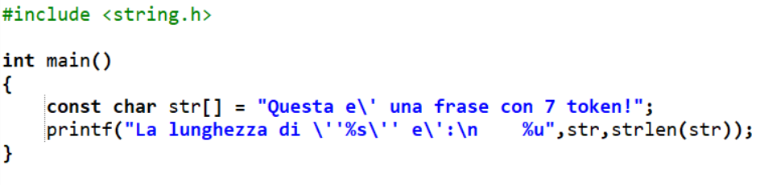

Lunghezza di una stringa
size_t strlen (const char * s): determina la lunghezza della stringa s restituendo il numero di caratteri in s che precedono il carattere nullo ‘\0’ di terminazione.
Esempio:
OUTPUT

